Slide 1
Základy společenského chování

Slide 2
Historie
Pravěká společenství
Aristoteles – Zoon politikon – člověk je tvor společenský
Etiketa se vyvíjí spolu se společností, odráží stupeň jejího rozvoje
Pravidla společenského chování byla vždy tak přísná, jak přísná hierarchie vládla ve společnosti

Slide 3
Dvůr Ludvíka XIV.
Zahradník a jeho cedulky v trávníku ve Versailles
Ceremoniář s cedulkou se jménem šlechtice
Etiketa – homonymum
Ceremoniál pro všechny i běžné činnosti

Slide 4
Další rozvoj etikety
Adolf Franz Friedrich Ludwig, svobodný pán von Knigge – dílo „O jednání s lidmi“ (Myšlenky osvícenství, nové myšlení v duchu ideálů Francouzské revoluce)
Britská a francouzská diplomacie
English gentry - „gentleman“
Demokratizace etikety

Slide 5
Současnost
Konzervativní přístup vs. freestyle
Slušnost a zdvořilost
Přirozené chování
Znalost pravidel
Každé prostředí má svá pravidla
Principy se opakují, situace jsou neopakovatelné

Slide 6
Etika a etiketa
Etika je filozofická disciplína
Etiketa je soubor pravidel společenského chování

Slide 7
Žena
Emancipace
Současná etiketa ženám nic nezakazuje
Americká etiketa
Žena musí dát muži příležitost, aby projevil svoji galantnost

Slide 8
V etiketě rovnost neplatí!
Tři kategorie významnosti:
Žena
Starší
Nadřízený
Absolutní nadřazenost:
Hlavy státu, předsedové vlád, velvyslanci, církevní hodnostáři, rektoři

Slide 9
Orientace v situacích
Zdravý rozum
Jediný pevný bod – žena
Přednost cizinců před domácími
Přednost hostů před rodinou a známými

Slide 10
Vztah k nadřazeným – základní pravidla
Kráčí nám po pravici
Do cizích prostor vcházíme před nimi
Do známých prostor dáváme přednost
Nejlepší místa u stolu
Představujeme je jako první ….

Slide 11
Představování
Muž se představí ženě
Žena podává ruku jako první
Jméno a příjmení
Třetí osoba představuje s tituly
Pan, paní vs. titul
Ve stoje
Muži zapnou sako

Slide 12
Čtyři a více
Pořadí významnosti určuje významnější z páru
Role hostitele
VIP
Kdy je vhodné představit svůj doprovod
Pozor na jména
První dojem

Slide 13
Zdravíme (se)
Známé
Neznámé podle prostředí
Méně významný významnějšího
Ten, kdo přichází ke skupině
Na pracovišti podřízený nadřízeného
Ve stoje
V sedě

Slide 14
Podávání ruky
Ve stoje
V sedě
Nikdy přes překážku nebo do kříže
Pevný stisk
Rukavice
Společenské rébusy – setkání různých párů
Muž jako doprovod
Kdy ruku nepodáváme

Slide 15
Líbání
Ruky
Polibek na přivítanou
Různé zvyky ve světě

Slide 16
Vizitky
Rakousko – Uhersko a tituly
Ostatní svět bez titulů
Mobilní číslo
Osobní vzkazy
Předávání
Mít je po ruce

Slide 17
Oslovování
Pozor na zkomolení jména
Před důležitým setkáním je třeba se jména i tituly naučit vyslovovat!
Křestní jména
Kdy a jak s tituly
5. pádem oslovujeme
Funkce má přednost před titulem
Pán, paní, slečna, excelence
Osobnosti po skončení výkonu funkce

Slide 18
Vykání, tykání
3 stupně – vykání, vykání s křestním jménem, tykání
Navrhuje významnější
Nelze odmítnout

Slide 19
Užitečné drobnosti
Neukazovat prstem na živého člověka
Ruka v kapse – projev neformálnosti, ale vždy jen jedna
Dárky s vizitkou
Dárky přiměřené! Bez cenovky
Věnování přímo do knihy jen autor
Dárky rozbalujeme ihned
Různé světové zvyklosti

Slide 20
Květiny
Pro ženu podle věku a příležitosti
Zásilky s vizitkou
Květiny po představení
Květiny pro muže
Vždy bez obalu, nikdy v květináči

Slide 21
Chůze
Po pravé ruce jde čestnější osoba
Trojice
Dva páry
Vojáci
Vcházení do budov
Schody
Deštník
Klobouk, čepice

Slide 22
Kulturní akce
Různé žánry různý dress code
Šatna
Do řady vchází první muž
Čelem k divákům
Mobil

Slide 23
Toaleta
Ženy často společně
Muži zásadně každý zvlášť
Nepodáváme ruce
Nenavazujeme kontakty

Slide 24
Auto
Nejčestnější místo je vpravo vzadu
Nastupování
Vystupování
Otvírání dveří
Taxi

Slide 25
Opět drobnosti
Lahev s vodou
Zvýkačka
Jídlo s sebou

Slide 26
Hromadná doprava
Nastupování, vystupování
Batohy
Vystupování v páru
Hovor
Mobil, notebook, hudba, hry
Ve vlaku se nezouváme
Jedno sedadlo jeden cestující

Slide 27
Hotel
Hlásit pozdější příjezd
Nosiči
Check in, check out
Room service
Použité ručníky na zem
Hotelový účet
Peníze zanechané na stole může personál chápat jako spropitné

Slide 28
Mobilní etiketa
Především nerušit
Úvodní otázka
8 – 20
Soukromí
Vypínáme
Při přerušení se ozývá opět volající
Mobil i notebook je nepřijatelný na jídelním stole

Slide 29
Hygiena
Vůně
Vlasy
Nehty
Vousy
Ochlupení

Slide 30
Oblékání
Underdressed
Overdressed
Soulad páru
Umělci – samostatná kapitola, nenapodobovat!
Nejdůležitější je stejně osobnost!

Slide 31
Pánský oblek
Klasické barvy
Módní trendy
Večer jen černý nebo tmavomodrý
Dvouřadový - sako stále zapnuté, jen k jídlu rozepínáme
Sako zapínáme ve formální situaci
Spodní knoflík nezapínáme

Slide 32
Pánský oblek
Sako nesvlékáme
Vesta
Kalhoty u podpatku dva prsty nad zemí
Košile vždy s dlouhým rukávem
1 cm manžety košile z rukávu ven
Límeček
Barva košile

Slide 33
Pánský oblek
Kravata
Uzly
Nepovolujeme
Motýlek
Šněrovací boty
Večer vždy černé
Ponožky sladěné s botami, opasek rovněž

Slide 34
Pánský oblek
Kapesníčky vyjadřují osobitost, neřídí se žádným pravidlem
Kapesník vždy bílý
Rukavice
Šle
Kabelka, batoh
Knoflíčky
hodinky

Slide 35
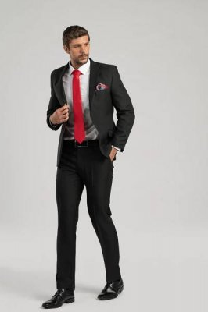

Slide 36
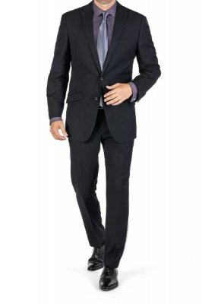

Slide 37
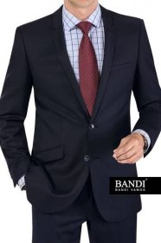

Slide 38
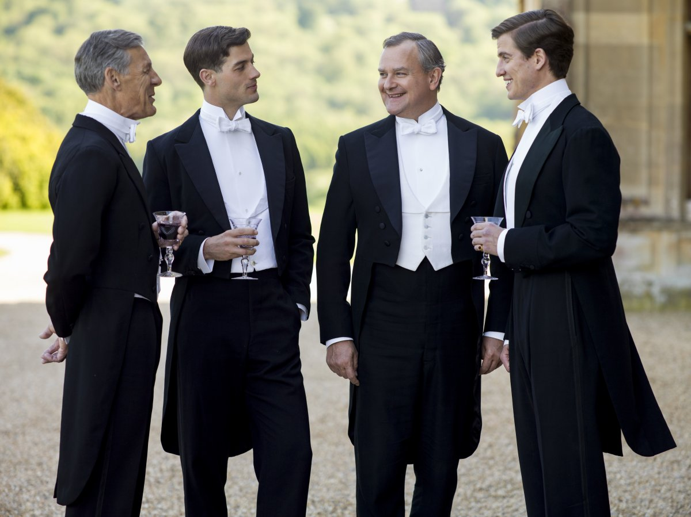

Slide 39
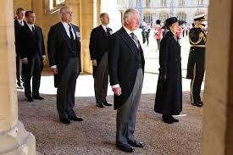

Slide 40
Slavnostní oblečení
Frak - white tie
Smoking – black tie
Žaket
Černý oblek

Slide 41
Běžná dámská společenská klasika
Šaty, sukně
Ne košilové
Délka
Punčochy
Ne šortky
Pozor na prádlo
Boty

Slide 42
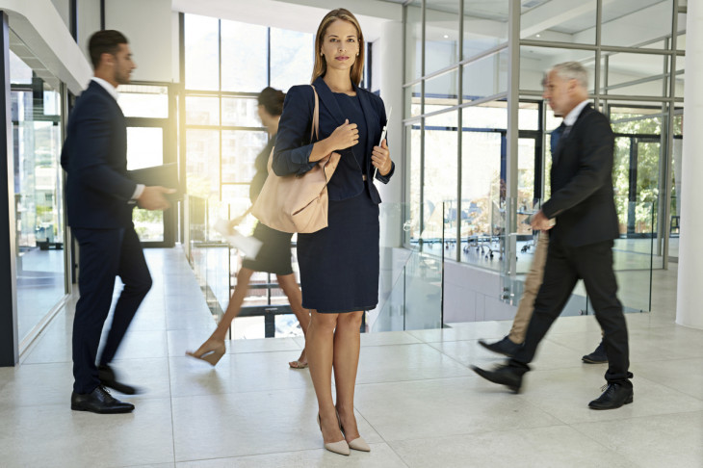

Slide 43
Black tie
Dlouhé – velké večerní
Malé černé

Slide 44
Různé příležitosti
Ples
Kancelář, úřad, škola
kostým
Boty
Kabelka
Šortky, sandály a tílka na ramínka jen na pláž

Slide 45
Dress code
Casual
Smart casual
Business casual
Business formal
Formal dress
Dark suite
Black tie
White tie

Slide 46
Pozvánky
Vždy s sebou
Nepřenosné
S doprovodem
R.S.V.P.
R.L.O.
Regrets only

Slide 47
Recepce
Volný začátek i konec
Ve stoje
Hostitel vítá u vchodu
Malý dárek případně kytka se hodí
Welcome drink
Small talk
Můžeme oslovit kohokoliv
Hlavní host s hostitelem otevírá raut

Slide 48
Raut
Součástí jiné akce
Uspořádání od studených předkrmů přes hlavní chody k zákuskům
Překládací příbory
Malé porce
Ve stoje
Vybíráme bezproblémové pokrmy

Slide 49
Zahradní slavnost
Recepce v přírodě
Méně formální

Slide 50
Bufet lunch
Méně formální
Sedí se libovolně

Slide 51
Banket
Slavnostní hostina pro velké množství osob
Aperitiv
Uvádění ke stolu
Zasedací pořádek
Seznamování
Přípitek
Slavnostní stolování
Přísná pravidla

Slide 52
Zasedací pořádek
Kritérium stěna, okna, dveře
Hostitel
Nejčestnější místa
Pozor na izolované skupiny
Host chybí nebo je navíc
Konverzace je víc než jídlo

Slide 53
Stolování
Prostření
Talíře, příbory, sklenice
Výzdoba
Ubrousek
Servírování
Obsluha
Pořadí chodů

Slide 54
Správné stolování
Pečivo
Plody moře – krevety, mušle, ústřice
Kaviár
Ryby a rybí příbor
Šneci
Humr, langusta

Slide 55
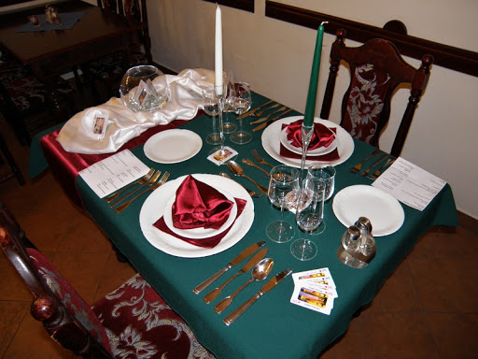

Slide 56
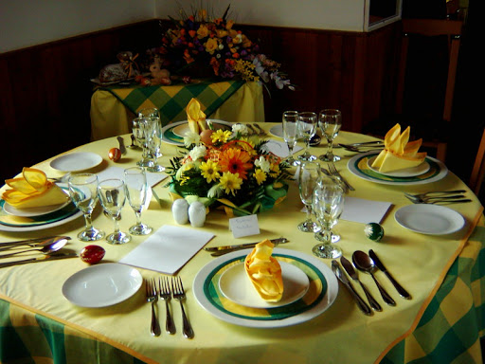

Slide 57
Správné stolování
Příbor
Polévka
Těstoviny
Saláty
Kompoty
Vejce
Brambory

Slide 58
Správné stolování
Citron
Chřest
Kukuřičný klas
Špízy
Steak
Odložení příboru
Hůlky
Překládací příbory

Slide 59
Nápoje
Voda
Víno
Sklenice
Objednávání vína
Ochutnávání vína
Držení sklenice
Káva a čaj

Slide 60
Dezerty
Ovoce
Moučníky
Sýry
Zmrzlina
Zvláštní postavení sorbetu

Slide 61
Restaurace
Šatna
Usazení
Kabelka
Méně jídel na lístku – lepší restaurace
Základních 5 chodů – většinou 3
U stolu
Aperitivem se neťuká!
Všichni by měli jíst současně

Slide 62
Stolujeme
Jíst začíná žena nebo nejváženější osoba
Nevstáváme
Nic nezvedáme ze země
Kouření až u kávy
Digestiv
Spropitné

Slide 63
Příjemný společník
Konverzovat
Témata hovoru
Naslouchat

Slide 64
Návštěva
Nepřijít dříve, cca 10 min později
První usedá hostitelka
Nenutí, nabízí
Hosté neodmítají
Hostitel je moderátorem zábavy
Zahajuje hostitel, ukončuje host

Slide 65
Přijímací pohovor
Co nejvíce informací předem o firemní kultuře
Úsměv a jistota
Neverbální komunikace

Slide 66
Různé
Firemní večírek
Předávání cen
Loučení se zaměstnancem
Jak s minoritami

Slide 67
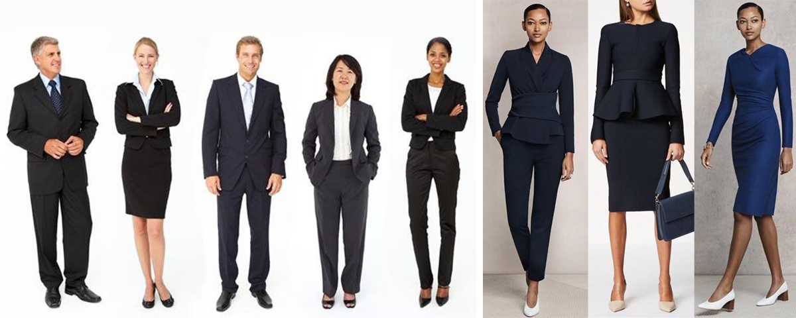

Slide 68
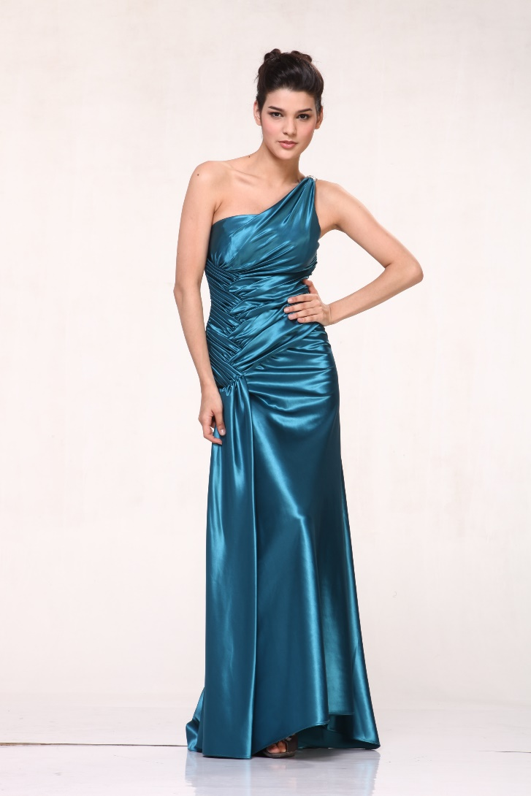

Slide 69
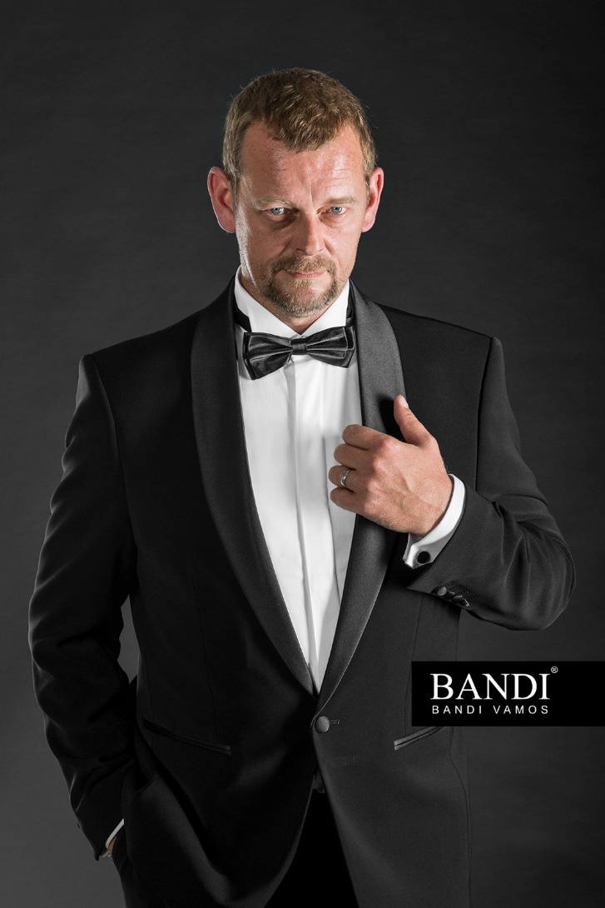

Slide 70
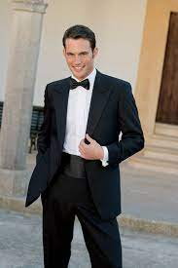

Slide 71
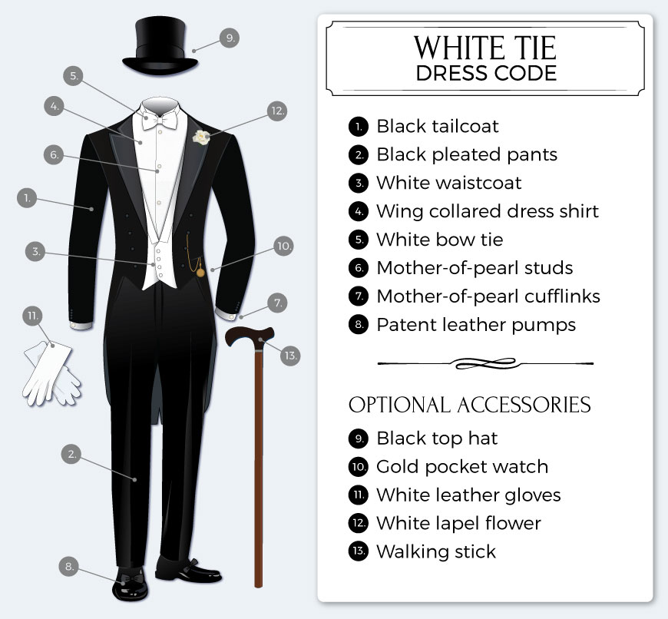

Slide 72
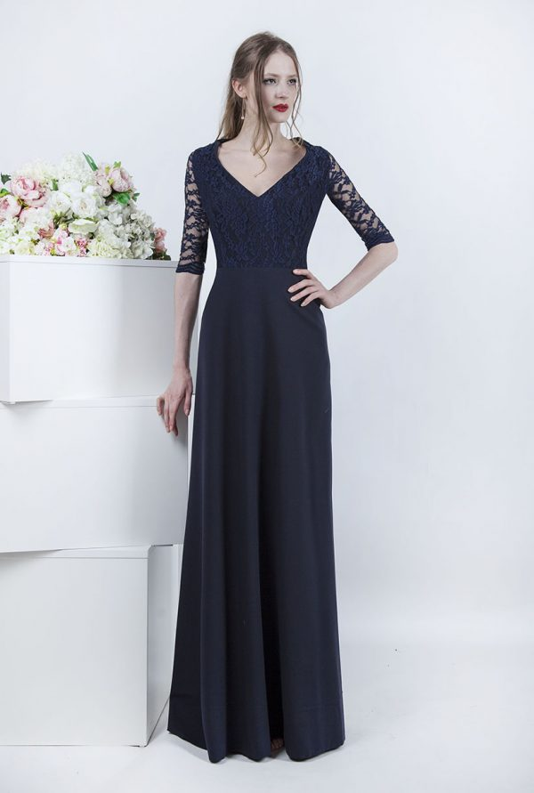

Slide 73
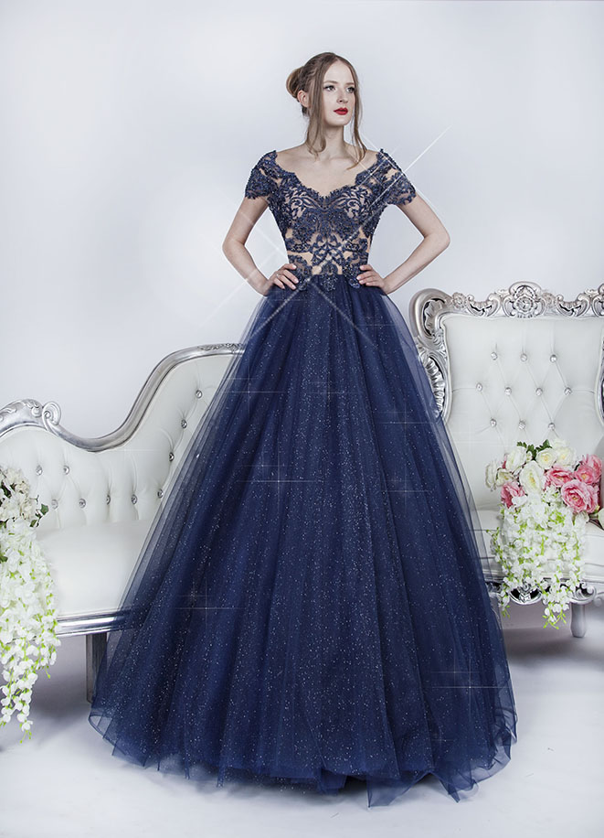

Slide 74
Etiketa: Zasedací pořádek — Česká televize (ceskatelevize.cz)

